Slide 1
Relaciones entre el arte y la ciencia 2018

Slide 2
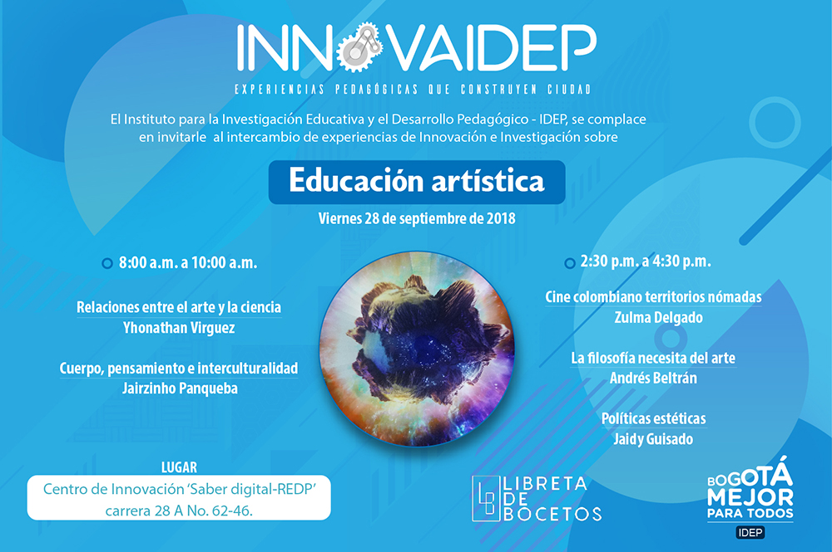

Slide 3
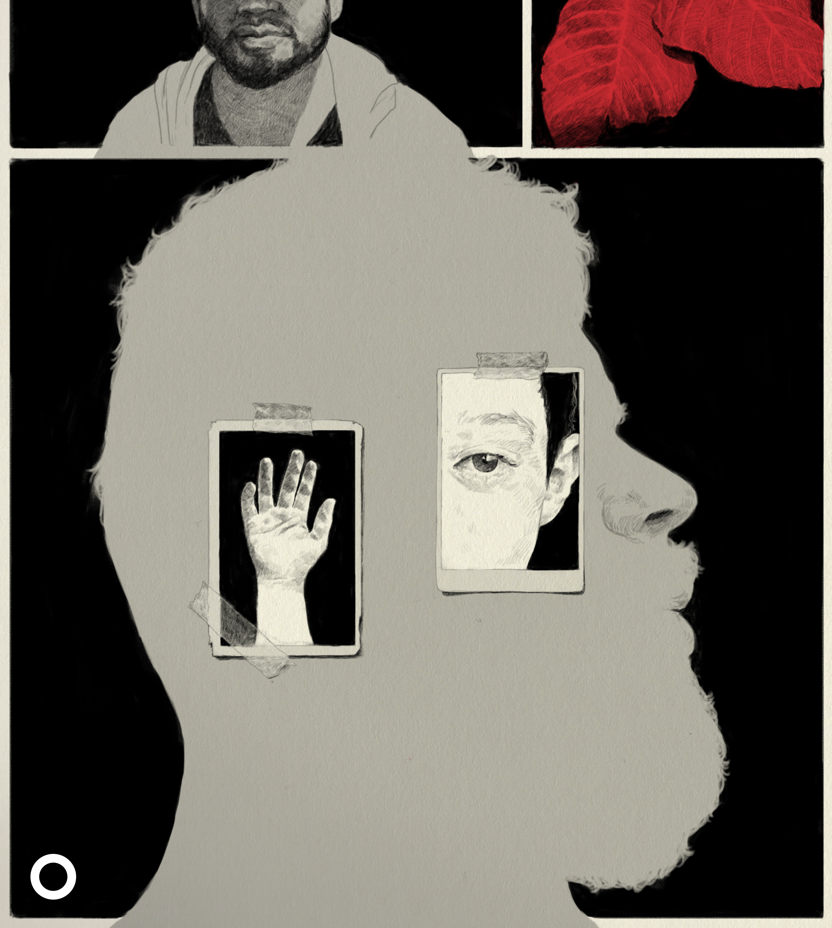
PANELISTA
Yhonathan Virgüez Magister en estética e historia del arte Diseñador gráfico y licenciado en artes
web.facebook.com/LibretadeBocetos
nodoartes.wordpress.com
@Libredebocetos

Slide 4
EL CUERPO SENTIPENSANTE

Slide 5
1.
Tanto la ciencia como el arte son intentos humanos por comprender y describir el mundo que nos rodea

Slide 6
Ninguna obra artística o científica hubiera sido posible sin un bagaje social, filosófico, moral y político.

Slide 7
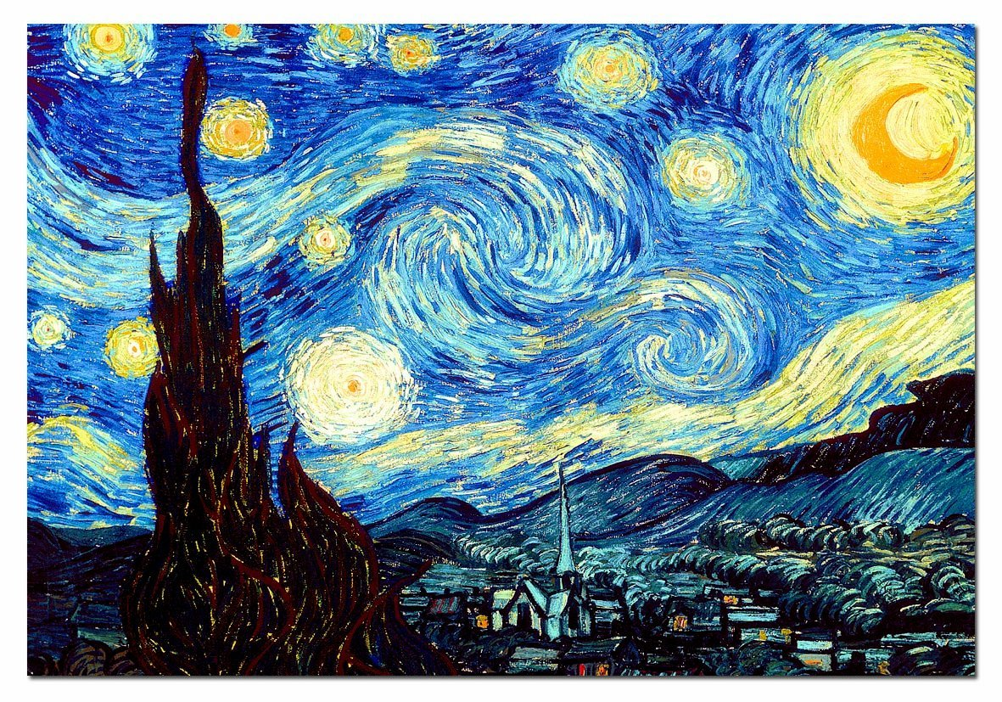
SENTIR EL MUNDO
Uno de los aspectos más extraordinarios del cerebro humano es su habilidad para reconocer patrones y describirlos. Entre los patrones más complicados de entender está el concepto de turbulencia en la dinámica de fluídos. Con su pintura “La noche estrellada” (1889), Vincent van Gogh se adelantó casi sesenta años al matemático Kolmogorov en el entendimiento intuitivo del fenómeno de la turbulencia.
https://www.educ.ar/recursos/132029/la-ecuacion-matematica-escondida-en-las-pinturas-de-vincent-van-gogh

Slide 8
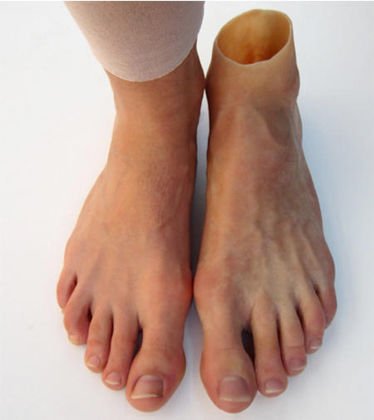
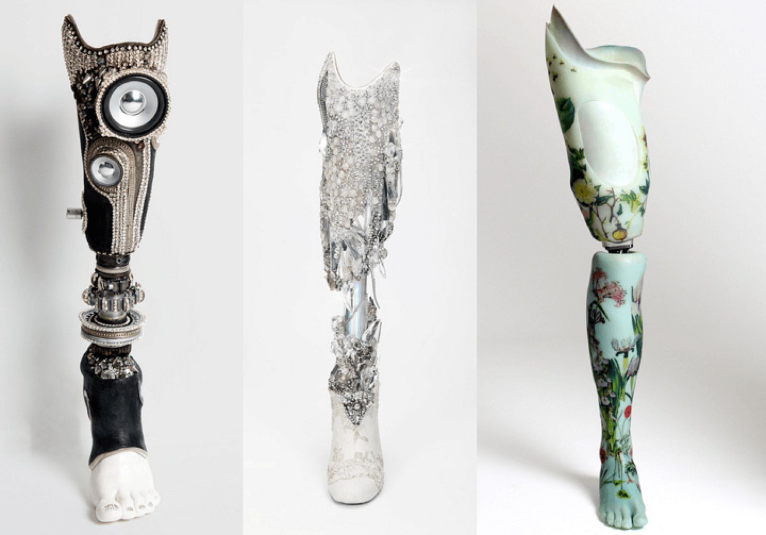
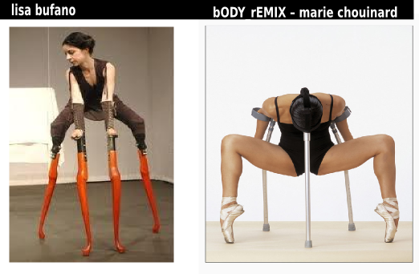
SOMOS POLVO DE ESTRELLAS

Slide 9
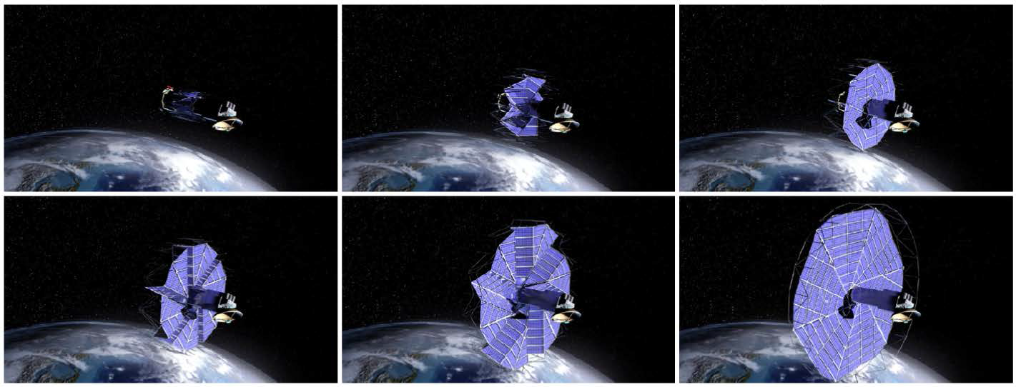
Las artes no son manualidades

Slide 10
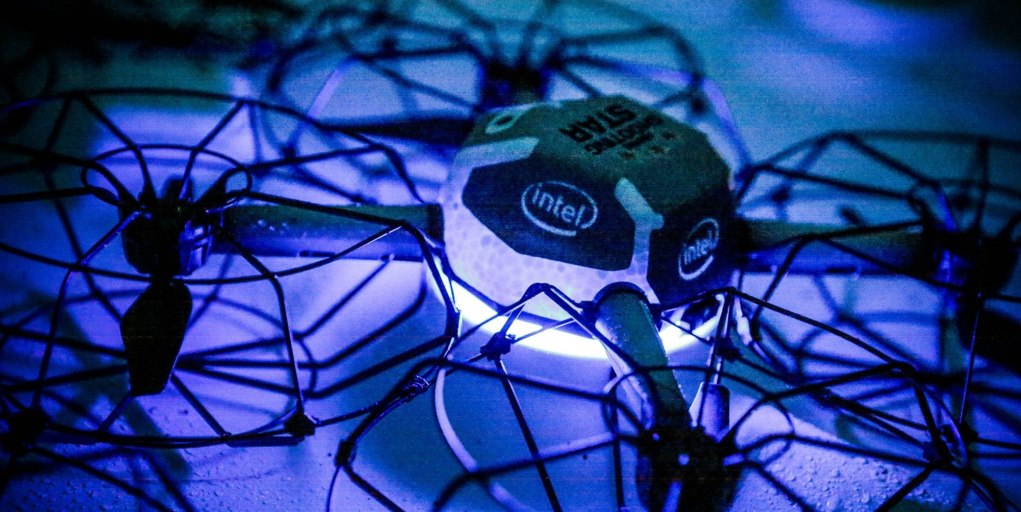
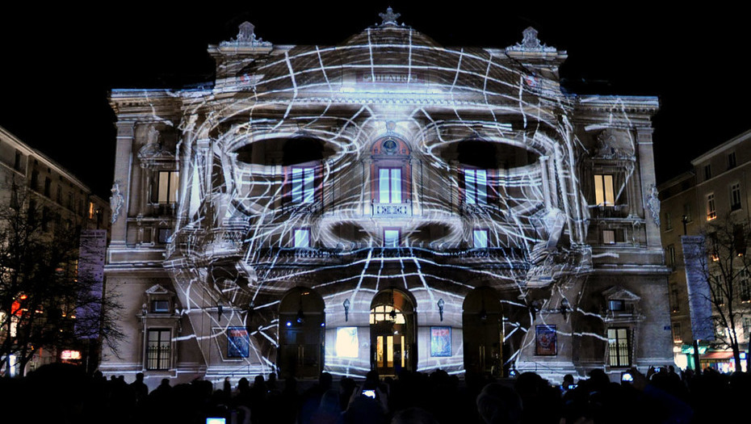
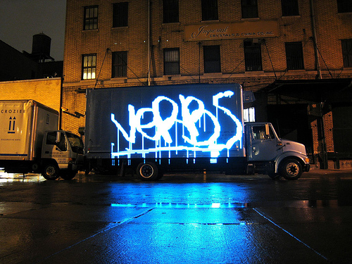
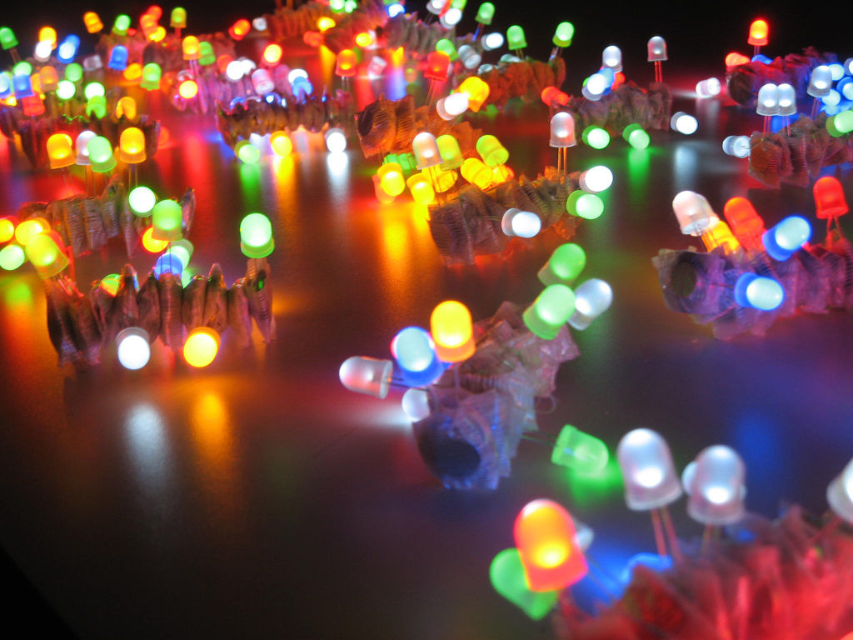
El bello caos de las estrellas danzantes

Slide 11
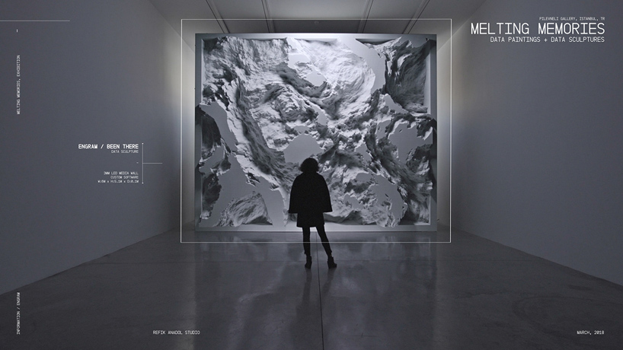
Susurros
"Refik Anadol reúne datos sobre los mecanismos neuronales del control cognitivo de un EEG (electroencefalograma) que mide los cambios en la actividad de las ondas cerebrales y proporciona evidencia de cómo funciona el cerebro a lo largo del tiempo" , explica una declaración en el sitio web del artista. ' Estos conjuntos de datos constituyen los bloques de construcción para los algoritmos únicos que el artista necesita para las estructuras visuales multidimensionales en exhibición'.

Slide 12
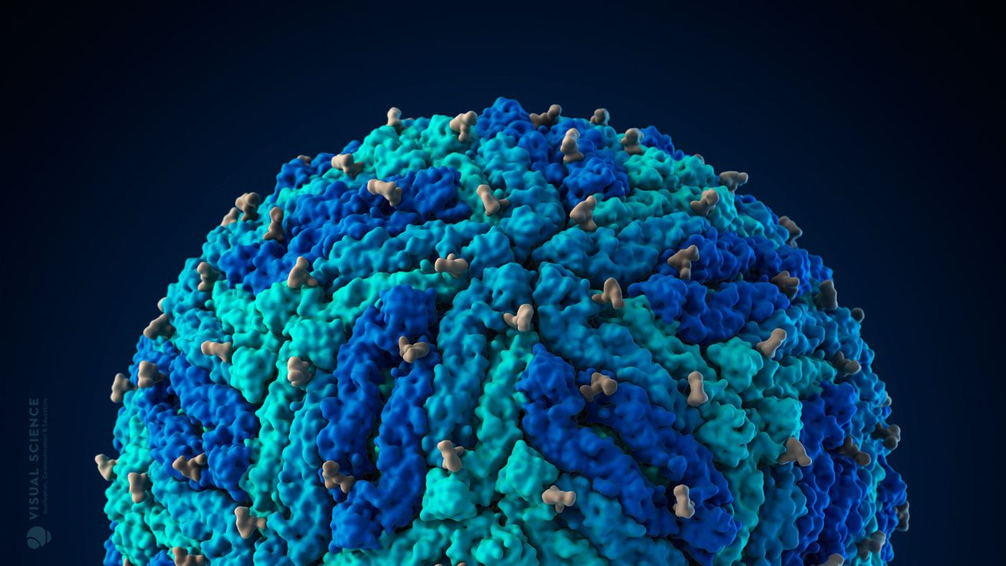
Zika https://www.visual-science.com/projects/

Slide 13
Pedagogías
Estéticas
contemporáneas
https://www.magisterio.com.co/libro/pedagogias-esteticas-contemporaneas
Pedagogías estéticas contemporáneas nos propone un nuevo punto de vista alrededor de la educación artística. Diez ensayos de maestros de arte, con un provocador discurso, comparten maneras innovadoras de interpretar el oficio del arte y la creatividad desde el pensamiento estético. Temas como las relaciones entre el arte y la creatividad científica, la enseñanza de la literatura, el reparto de lo sensible, el cine, la danza y la arteterapia, entre muchos otros, se desarrollan y tejen en el recorrido de esta publicación. Para todos aquellos interesados por la educación artística, consideramos que la percepción es en sí misma un proceso fundamental y cognitivo. Este libro fue concebido de una manera muy cuidadosa, pensando especialmente en los lectores, con el uso de un lenguaje claro y cuidadoso que le permitirá crear relaciones entre líneas del arte y líneas de la ciencia desde un razonamiento sensible.

Slide 14
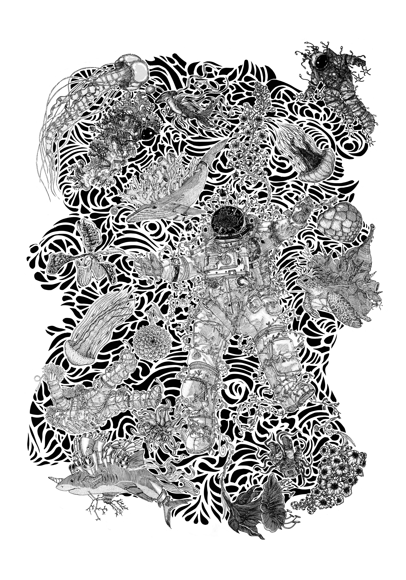
Gracias!
Preguntas?
Encuéntranos en:
web.facebook.com/LibretadeBocetos
nodoartes.wordpress.com
@Libredebocetos
yvirguezr@unal.edu.co

